Slide 1
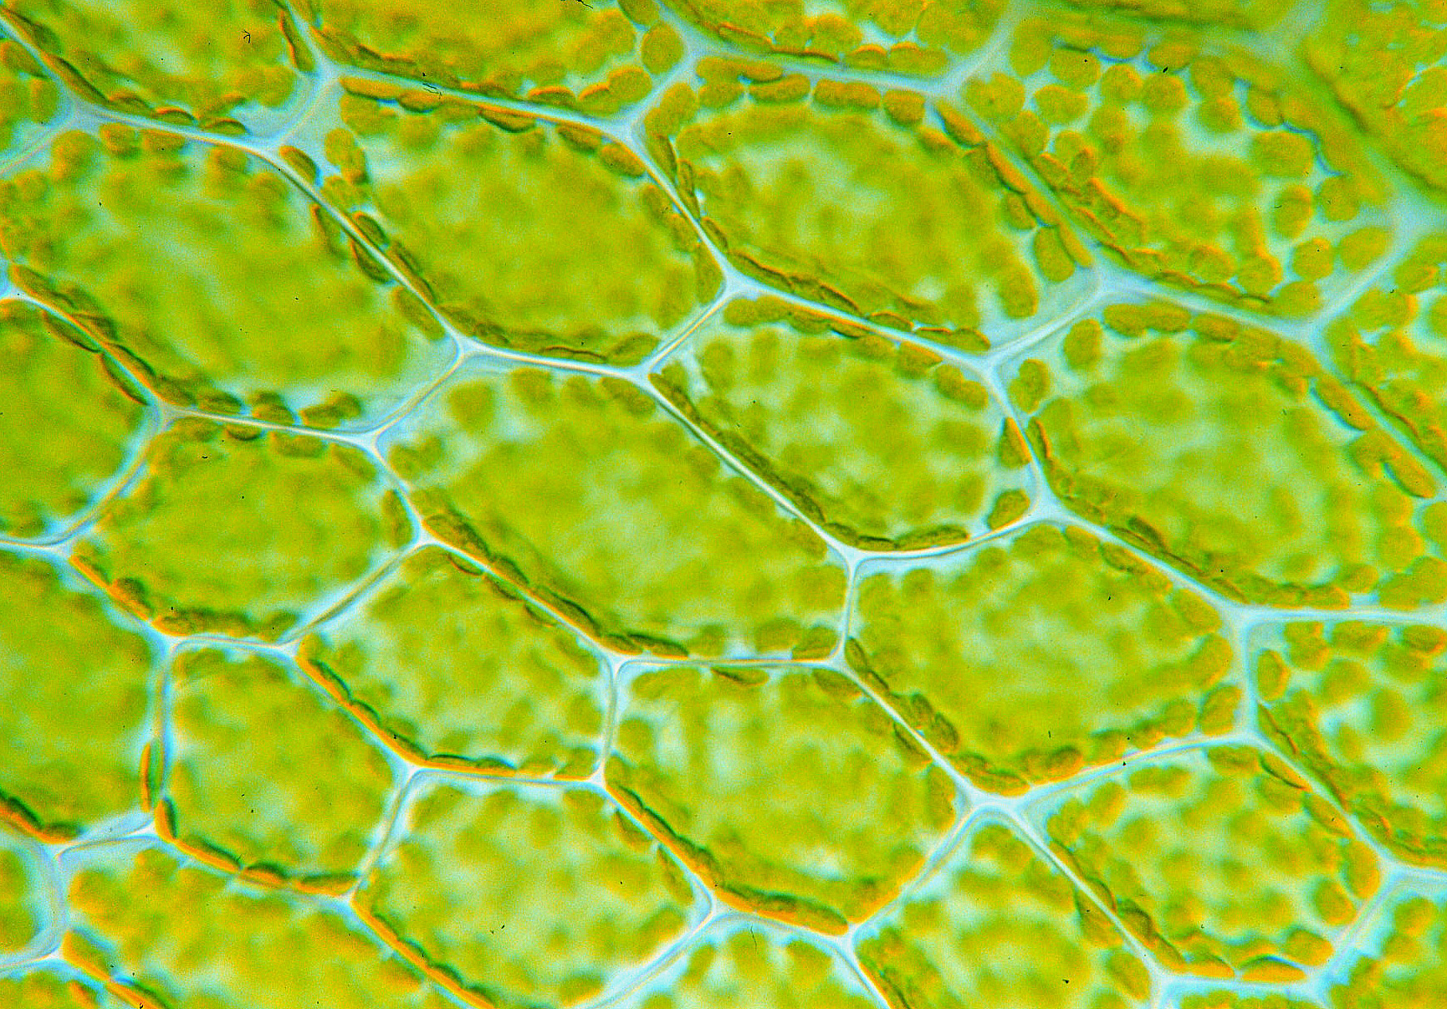
Chloroplasten

Slide 2
Inhaltsangabe
Allgemeines
Wiederholung:Photosynthese
Genaueres/Grobes-Aussehen
Aufbau Chloroplasten
  Die Thylakoidenmembranen
Funktionsweise
Herkunft-Endosymbiontentheorie

Slide 3
Allgemeines
Chloroplasten sind eine Zellorganelle, sie sind Plastizide.
Altgr: „chloros“= grün; plastos=„geformt“
Chloroplasten kommmen in Pflanzenzellen vor, die Licht brauchen.
Erlauben bei Pflanzen Photosynthese.

Slide 4
Wiederholung: Über die Photosynthese
Pflanze baut aus H2O und CO2(anorganisch) Kohlenhydrate(organisch) auf, scheidet dabei O2 aus, Licht ist notwendig.
Licht wird in in Elektronen umgewandelt mit Kohlenstoffdioxid und Wasser zu Zucker. Es bleibt Sauerstoff übrig
Summenformel:
6 CO2 + 6 H2O + Licht → C6H12O6 + 6 O2.

Slide 5
Genaueres/Grobes-Aussehen
Sind Plastiziden die Chlorophylle enthalten.
Chloroplasten bei 300- 400facher Vergrößerung sichtbar
meist kugel-, oder linsenförmig
Chloroplasten 2- 8 Mikrometer groß
Algen haben meist ein einziges sehr großes.

Slide 6
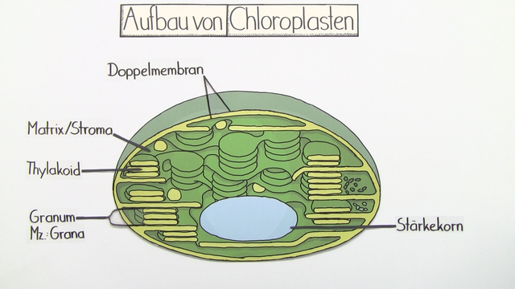

Slide 7
Aufbau 2
Chloroplasten sind von Doppelmembran umgeben
Stroma bezeichnet Fluessigkeit in Chloroplast
Staerkekorn speichert Zucker.
Chloroplasten sind von parallelen Membranen durchzogen (Thylakoiden)
Granum: Aufeinanderstablung von Thylakoiden

Slide 8
Die Thylakoidenmembranen
Befinden sich in Stroma.
besteht aus fettähnlichen Stoffen (Lipiden) und Eiweißstoffen (Proteine)
sie absorbieren Sonnenlicht , mit dessen Energie aus Kohlenstoffdioxid und Wasser Traubenzucker aufgebaut.
Wenn übereinandergelagert dann ein Granum.

Slide 9
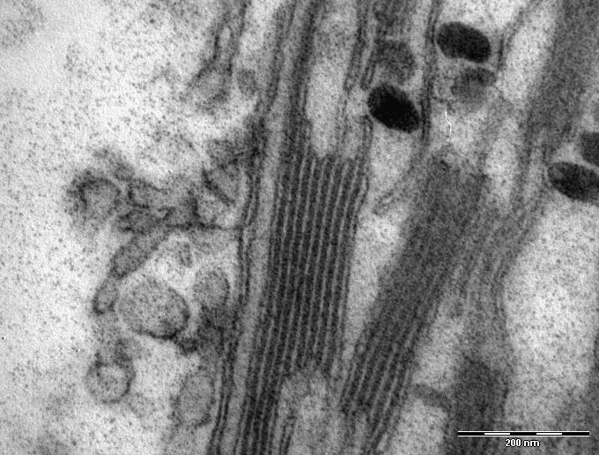
Ein wildes Granum:

Slide 10
Funktionsweise
In Thylakoidenmembranen sind die Lichsammelsammelkomplexe (Photosystem I;II).
Lichsammelkomplex: Absorbiert Licht und leiten es zum Reaktionszentrum.
System 1: Elektronen zusammen mit Wasserstoff in einem Molekül namens NADH2
System 2: aufgenommenes Wasser in Sauerstoff und Wasser gespalten um ATP „Aufgeladen“ (Abfall: Sauerstoff)
Calvinzyklus: CO2-moleküle mit den gewonnenen Protonen, der Elektronen sowie des ATP zu Traubenzucker umgewandelt

Slide 11
Herkunft-Endosymbiontentheorie
Theorie besagt Bakterien-Zelle hat sich einer anderen eingegliedert.
Vermutlich frueher einmal Cyanobakterien weil Aufbau fast gleich.
Chloroplasten teilen sich unabhaengik vom rest der Zelle das spricht auch dafuer

Slide 12
Quellen
https://en.wikipedia.org/wiki/Thylakoid
Jeremy M. Berg, John L. Tymoczko, Lubert Stryer: Biochemie. 6 Auflage, Spektrum Akademischer Verlag, Heidelberg 2007. ISBN 978-3-8274-1800-5.
https://de.wikipedia.org/wiki/Chloroplast
Wissen.de
Strepp, R. et al. (1998): Plant nuclear gene knockout reveals a role in plastid division for the homolog of the bacterial cell division protein FtsZ, an ancestral tubulin. In: Proc. Natl. Acad. Sci. USA 95(8); 4368–4373; PMID 9539743, PMC 22495 (freier Volltext).
LebenundZellen.com
Von pflanzlichen Zellen von theodor friedrich
Biologie Lexikon von Strauss

